Slide 1
Séance 8 – B2+
Le Franglais

Slide 2
Correction des travaux
J’insiste que j’approuve votre projet.
C’est une question de regagner de la reconnaissance sur le marché du travail.
C’est triste qu’une simple lettre peut provoquer un tel débat.
Cela m’a paru que vous m’avez ôté les mots de la bouche.

Slide 3
Correction des travaux
Cela n’accorde pas à la gloire de la langue française
Vous vous accordez aussi avec le fait que l’écriture inclusive est un moyen de manifester la diversité du monde.

Slide 4
Être d’accord avec : Je suis d’accord avec lui
Être en accord avec: Je ne suis pas en accord avec cette décision. Cette décision n’est pas en accord avec la grammaire française
Accorder qqch à qqun= Donner ou reconnaître, concéder Il lui a accordé deux jours de congé Je vous l’accorde
S’accorder qqch = s’octroyer Je me suis accordé une pause
Accorder qqch: J’ai accordé ma guitare
Se mettre d’accord avec qqun pour/sur qqch: Ils se sont mis d’accord avec leur directeur pour partir plus tôt.

Slide 5
Campagne de sensibilisation pour « la semaine de la langue française » (mars 2016)
Quel est l’objectif de cette vidéo?
Comprenez-vous les mots anglais que le personnage masculin prononce?

Slide 6
Lettre d’Annick Girardin, secrétaire d’Etat chargée de la Francophonie au monde du travail
18 mars 2015

Slide 7
Mettre en relief avec « C’est »
Phrase de base: Aimer est important.
Dislocation: ..., c’est ...
Ex: L’important, c’est d’aimer
Extraction: C’est... qui / que / dont ...
Ex: C’est aimer qui est important
Dislocation + extraction: Ce qui/ que / dont …, c’est...
Ex: Ce qui est important, c’est d’aimer

Slide 8
Le franglais
Depuis la Première Guerre Mondiale, on remarque qu’il y a dans la langue française de plus en plus d’emprunts à l’anglais. Cela peut s’expliquer par l’hégémonie culturelle et économique des Etats-Unis, par le renforcement de la mondialisation et l’accélération des innovations technologiques et scientifiques.
Les mots sont prononcés à la française (goal average) et changent parfois de sens (parking, camping), voire sont de faux emprunts (footing...)

Slide 9
Le franglais
Au Québec, au contraire, on francise presque tout. Ex: Perche à égoportrait.
La France a déjà connu des périodes durant lesquelles elle a emprunté de nombreux mots à d’autres pays. Au XVIe siècle par exemple, la France a emprunté environ 2000 termes à l’italien.

Slide 10
Dispositifs politiques
La loi Toubon de 1994 et le décret de 1996 mettent en place un dispositif d’enrichissement de la langue française.
Ce dispositif repose sur un travail conjoint de la Commission générale de terminologie et de néologie et de l’Académie française.

Slide 11
Dispositifs politiques
Des propositions visant à compléter la langue française sont faites à la Commission qui les examine et recueille l’avis de l’Académie. Ces termes sont ensuite publiés au Journal Officiel.
Ces termes deviennent obligatoires pour les services de l’Etat et ses établissements publics.

Slide 12
Quelques équivalents

Slide 13
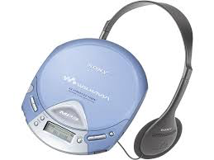
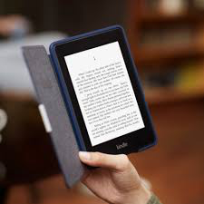
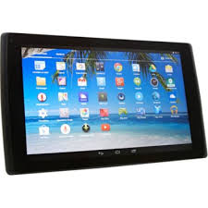
Quelques réussites dans le lexique technologique

Slide 14
Mots anglais les plus utilisés
Weekend
Parking
Cool
Sandwich
Chewing-gum
Shopping
Liker
Smartphone
Tweet
Mail

Slide 15
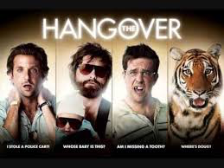
La traduction des titres de films

Slide 16
Faut-il s’inquiéter du Franglais? Traduire les titres de films est-ce ridicule ou nécessaire?

Slide 17
Exprimer son opinion:
sembler
avoir l’impression
trouver
croire
penser
paraître
estimer
A mon avis
Selon moi
D’après moi
Exprimer son accord:
être d’accord avec
- aller dans le sens
partager l’opinion de
prolonger le propos de
rejoindre
approuver
En effet
Effectivement
Tout à fait
Sans aucun doute
Exprimer son désaccord:
ne pas être d’accord avec
ne pas être de l’avis de
ne pas partager l’avis de
au contraire
à l’opposé
contrairement
pas du tout
absolument pas

